Slide 1


论文阅读汇报
Kwon J H, Kim J, Kim S, et al. Pedestrians safety perception and crossing behaviors in narrow urban streets: An experimental study using immersive virtual reality technology[J]. Accident Analysis & Prevention, 2022, 174: 106757.
Notes:
亮亮图文旗舰店 亮亮图文旗舰店
https://liangliangtuwen.tmall.com

Slide 2
目 录
CATALOG
课题现状及发展情况
实验数据及结果
01
03
05
02
04
课题背景及内容
研究思路及过程
解决方案及总结

Slide 3
第一部分
课题背景及内容
PART 01

Slide 4

课题背景及内容
CLICK TO INPUT YOUR TITLE
研究背景
1.虚拟现实技术为人类因素研究提供了新的机会，因为模拟虚拟现实有可能取代交通研究中的真实世界环境。
2.在交通安全领域，行人安全是最关键的问题之一。现有的交通安全分析研究主要基于事故后分析。缺点：1碰撞数据的可用性有限且质量差；2难以识别碰撞原因；3难以收集足够数量的碰撞数据进行分析。
3.主观风险评价。现场问卷等手动方法通常是资源密集型的，并受到观察者主观性的影响。此外，基于现场的技术无法控制周围环境，包括天气、时间、交通和建筑环境。因此，很难确保手动采集方法的一致性和可靠性

Slide 5
课题背景及内容
CLICK TO INPUT YOUR TITLE
研究内容
本研究利用虚拟现实（VR）的优势，分析行人在更可控、更具沉浸感的环境中的风险感知和行为。
本研究比较了共享街道空间和非共享街道中环境属性对风险感知的影响，进一步探究行人感知风险的变化是否会影响他们的过街行为的问题。
最后，本研究基于主观和客观两方面的研究结果，寻求有效和全面的设计指南，以提高环境改善项目的有效性，降低行人的碰撞风险。

Slide 6
第二部分
研究现状
PART 02

Slide 7
课题现状及发展情况
CLICK TO INPUT YOUR TITLE
研究现状
1.VR实验
2.通过感知风险进行风险评估
通过主观评估，可以拓展对碰撞风险的了解，提供关于安全问题本质的信息。同时，强调了需要将感知风险与实际碰撞信息结合起来，以采取积极主动和全面的方法。这种综合考虑的重要性在于，感知的碰撞风险可能提供有关潜在危险情况的信息，有助于在事故实际发生之前采取预防措施。
但是，感知的碰撞风险主要基于个人记忆进行评估，因此评估的可靠性值得怀疑。例如，Schneider等人研究了感知和实际碰撞风险与校园的建筑环境关联性。结果表明，感知和实际碰撞风险之间的不对称性建筑环境特征有关。

Slide 8
课题现状及发展情况
CLICK TO INPUT YOUR TITLE
研究现状
3.穿越行为与感知风险相关
了解行人感知碰撞风险的方式可以提供有关行人行为的信息，从而指导制定积极的应对措施，以降低实际碰撞风险。事实上，个人根据他们对风险的感知做出决定，并调整他们的行为，这有助于避免暴露于潜在的撞车风险。从理论上讲，情境决定因素对风险决策的影响不是直接的，而是由风险感知介导的。“情境意识”为一个人对环境相关要素的感知在整体决策过程中的作用提供了基础。SA包括对环境方面的感知、对其含义的理解以及对其在不久的将来的地位的预测。因此，由环境形成的SA决定了所采用的心理模式，从而导致解决问题的策略，从而促进一个人的典型行为。

Slide 9
课题现状及发展情况
CLICK TO INPUT YOUR TITLE
研究现状
本研究应用虚拟现实（VR）实验来研究环境感知行为的相互作用。这项技术有助于让用户沉浸在更详细的信息中，以可视化模拟现实。利用虚拟现实实验的优势，本研究本可以解释街道层面的环境特征，这些特征与一个人感知风险和行为更直接地交织在一起。
本研究通过探索以下两个问题为当前行人安全文献做出了贡献：
a)什么环境特征影响行人感知安全;
b)行人风险感知是否介导环境穿越行为关系。

Slide 10
第三部分
研究思路及过程
PART 03

Slide 11
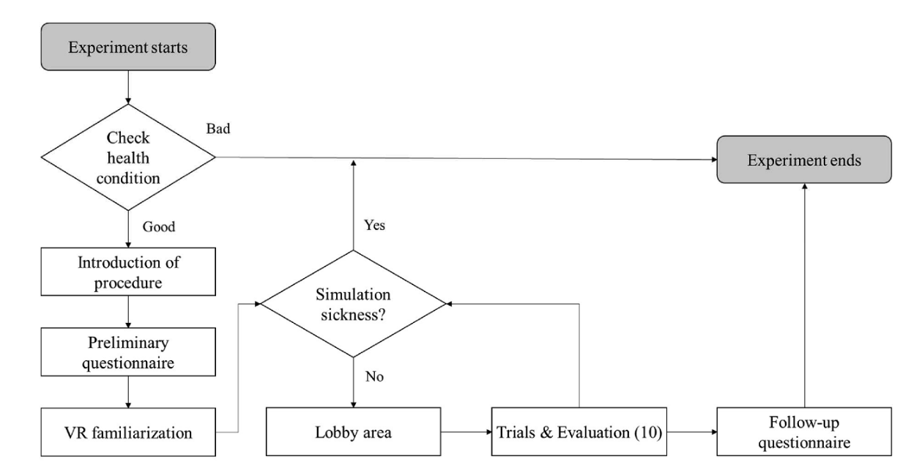
研究思路及过程
CLICK TO INPUT YOUR TITLE
一.实验流程

Slide 12
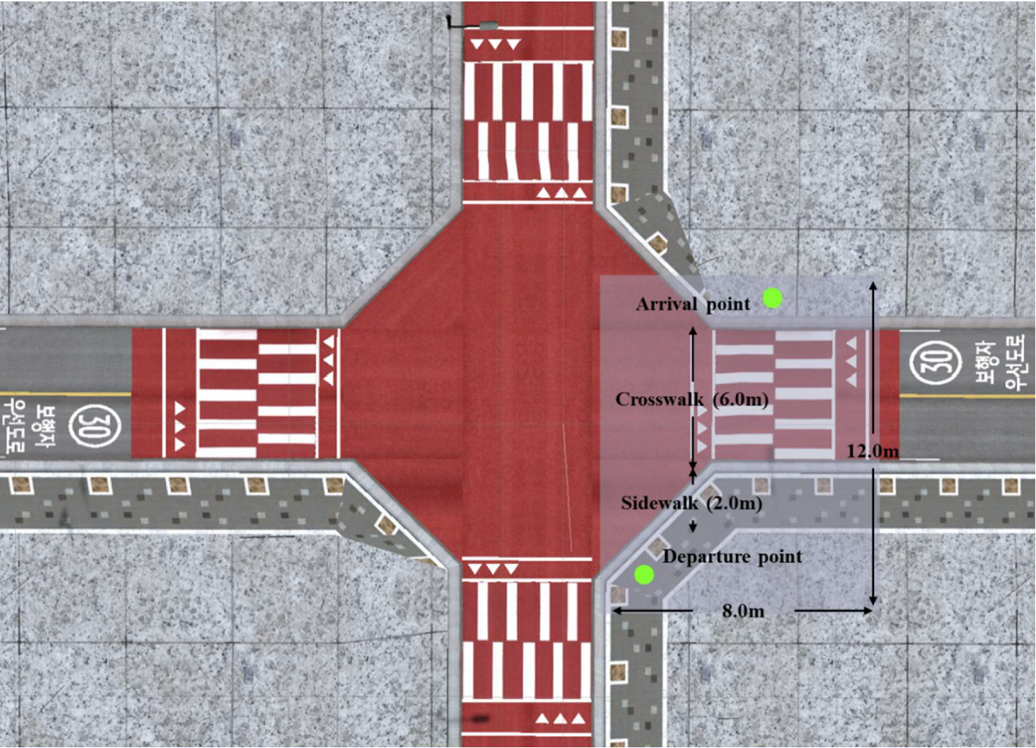
研究思路及过程
CLICK TO INPUT YOUR TITLE
二.实验设计
灰色方框为参与者可以移动的区域。绿色圆圈表示起始和结束位置。
测试环境是一个有四十字路口的社区道路。我们将社区道路确定为住宅区内8米宽的街道。参与者从距离过马路线约4米的地方出发，探索周围的环境，然后决定是否过马路。当参与者开始移动时，虚拟现实系统中的触发器开始以三维坐标记录他们的运动，直到他们完成穿越任务。

Slide 13
研究思路及过程
CLICK TO INPUT YOUR TITLE
二.实验设计
传统的道路安全实践侧重于通过物理隔离来减少不同道路使用者之间的冲突。“共享空间”：在设计速度较低的情况下，即使在没有明确路权的共享空间中，冲突并不一定会导致碰撞风险的增加。（道路使用者会更加警觉，对潜在的风险和危险有更高的意识，并因此采取更加谨慎的行动）
韩国的“行人优先街道”项目就是基于“共享空间”理念的一个实践案例。本研究调查了六种环境属性的影响，包括道路类型、能见度障碍、几何图案、路面标线、车速限制和照明。(道路类型:分离或共享;是否存在阻碍可见性的障碍；是否存在几何图案;是否有路面标志；车速限制:30公里/小时或50公里/小时;照明:白天或夜间)。

Slide 14
研究思路及过程
CLICK TO INPUT YOUR TITLE
二.实验设计
开发的虚拟现实模拟器能够提供车辆的自由移动。因此，我们根据发动机马力(120w)和制动器马力(8w)、限速(30km /h或50km /h)和最大转向角(35度)对机动车辆的性能进行了预先设定。另外，在实验设计的探索性先导试验后，设置4辆车每10 s分别从4路交叉口的不同距离出现，保证4车之间不发生碰撞。

Slide 15
研究思路及过程
CLICK TO INPUT YOUR TITLE
三.数据测量
1.风险认知
受访者被要求评估：a)碰撞的可能性，b)后果的严重程度， c)行走的不便，d)整体环境的总体碰撞风险。
反应的测量范围为1-10，其中1表示“极其方便和安全”，10表示“极其不便和危险”。我们假设，每一种反应都可能呈现不同维度的步行体验。与我们的预期不同，反应数据显示它们高度相关，反应并不能清楚地区分风险感知的各个维度。因此，我们使用四个反应的平均值来表示个人感知的碰撞风险得分。

Slide 16
研究思路及过程
CLICK TO INPUT YOUR TITLE
三.数据测量
2.穿越行为
记录的行为数据，包括三维坐标中的位置和方向，用于定量测量交叉行为。
穿越任务可分为两个阶段：
（1）穿越前的穿越决策：a）等待时间，b）反应时间
（2）穿越开始后的穿越阶段。通过两个指标测量交叉阶段的行为：a）交叉速度 ， b）步态变异性。步态变异性是对一秒钟内交叉速度变化的测量。个体步态的可变性解释了步幅的波动。更大的步态变异性被认为与行走或行动障碍的信心不足有关。

Slide 17
研究思路及过程
CLICK TO INPUT YOUR TITLE
四.统计分析
1.具有随机效应的回归模型（分离道路和共享道路）
本研究建立了一个带有随机效应的线性回归模型，用于估计环境属性和感知安全之间的相关性。由于本研究采用了重复测量设计，每位参与者体验了展示不同场景的10个虚拟环境情境，因此添加了随机截距以考虑个体差异。

Slide 18
研究思路及过程
CLICK TO INPUT YOUR TITLE
四.统计分析
2.多层次结构方程模型
进行了多层结构方程模型（MSEM）来测试感知风险如何在行人过马路行为中介环境影响的理论框架。MSEM结合了结构方程模型的优势（处理潜变量模型和中介变量的能力）和多层效应模型的优势，利用每位参与者内部的密集重复观察数据集。因此，MSEM包括测量和基本SEM结构模型，并与基本多层模型一致地容纳随机效应。

Slide 19
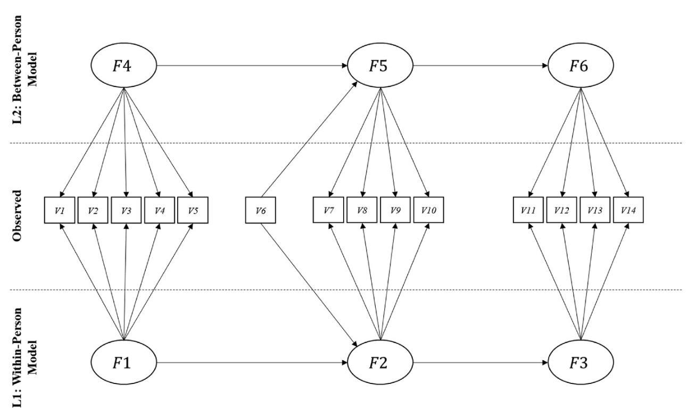
研究思路及过程
CLICK TO INPUT YOUR TITLE
四.统计分析
2.多层次结构方程模型
构造了一个基于三因素模型和多层结构模型的过马路行为模型。F1 ~ F3和F4 ~ F6分别表示组内和组间模型中的街道环境、风险感知和穿越行为。
风险感知：不便 (V7)、碰撞概率 (V8)、后果严重性 (V9) 和总体碰撞风险 (V10)
过马路行为:等待时间 (V11)、反应时间 (V12)、过马路速度 (V13) 和步态变异性 (V14)。

Slide 20
第四部分
实验结果
PART 04

Slide 21
实验数据及结果
CLICK TO INPUT YOUR TITLE
1.描述性统计
在受访者中，76%的人表示他们体验过虚拟现实。与此同时，30%的人报告说他们一生中至少经历过一次车祸。经历过车祸的受访者的感知风险明显高于没有经历过车祸的受访者拥有驾驶执照和驾驶经验与个体感知风险有中度相关。
环境属性、参与者感知的风险和过马路行为之间的关联。参与者认为共享街道的风险高于分开街道的风险。与分开的街道相比，共享街道场景中的等待时间、反应时间和过街速度相对较高。更高的风险感知可能会增加在决策阶段犹豫不决的倾向，同时在交叉阶段匆忙行事。

Slide 22
实验数据及结果
CLICK TO INPUT YOUR TITLE
2.与感知风险相关的环境因素
我们建立了三个带有随机效应的回归模型(分离道路、共享道路、总共)，研究环境属性对感知风险的影响。在所有模型中，随机截距都是显著的，支持参与者重复观察之间存在相关性的假设（p < 0.01）。
大多数变量在整体样本中显著影响感知风险。参与者在分隔街道中感知到的碰撞风险较低，而在共享街道条件下感知到的碰撞风险较高。风险感知在能见度障碍、没有几何图案、没有路面标线和夜间方面更高。与我们的预期不同的是，车辆限速并未影响感知风险。
分隔街道的感知风险与能见度障碍、几何图案和照明相关。相比之下，共享街道模型显示，当道路上标记限速和行人优先标志时，个体风险感知也降低。因此，在共享街道中，行人更关心车辆碰撞的威胁，可能会更注意路面上的人行道标志

Slide 23
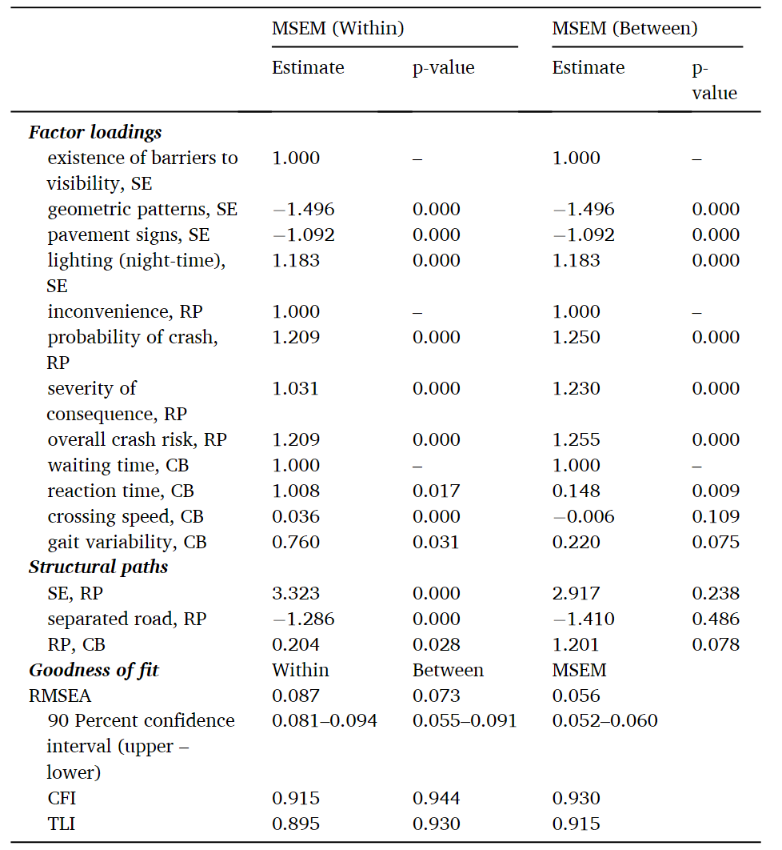
实验数据及结果
CLICK TO INPUT YOUR TITLE
3.预测穿越行为的模型
我们构建了一个多层次结构方程模型（MSEM）来测试感知风险是否介导了环境穿越行为之间的关联。右表显示了参数估计和拟合优度指数的结果。总体 MSEM 拟合是可以接受的

Slide 24
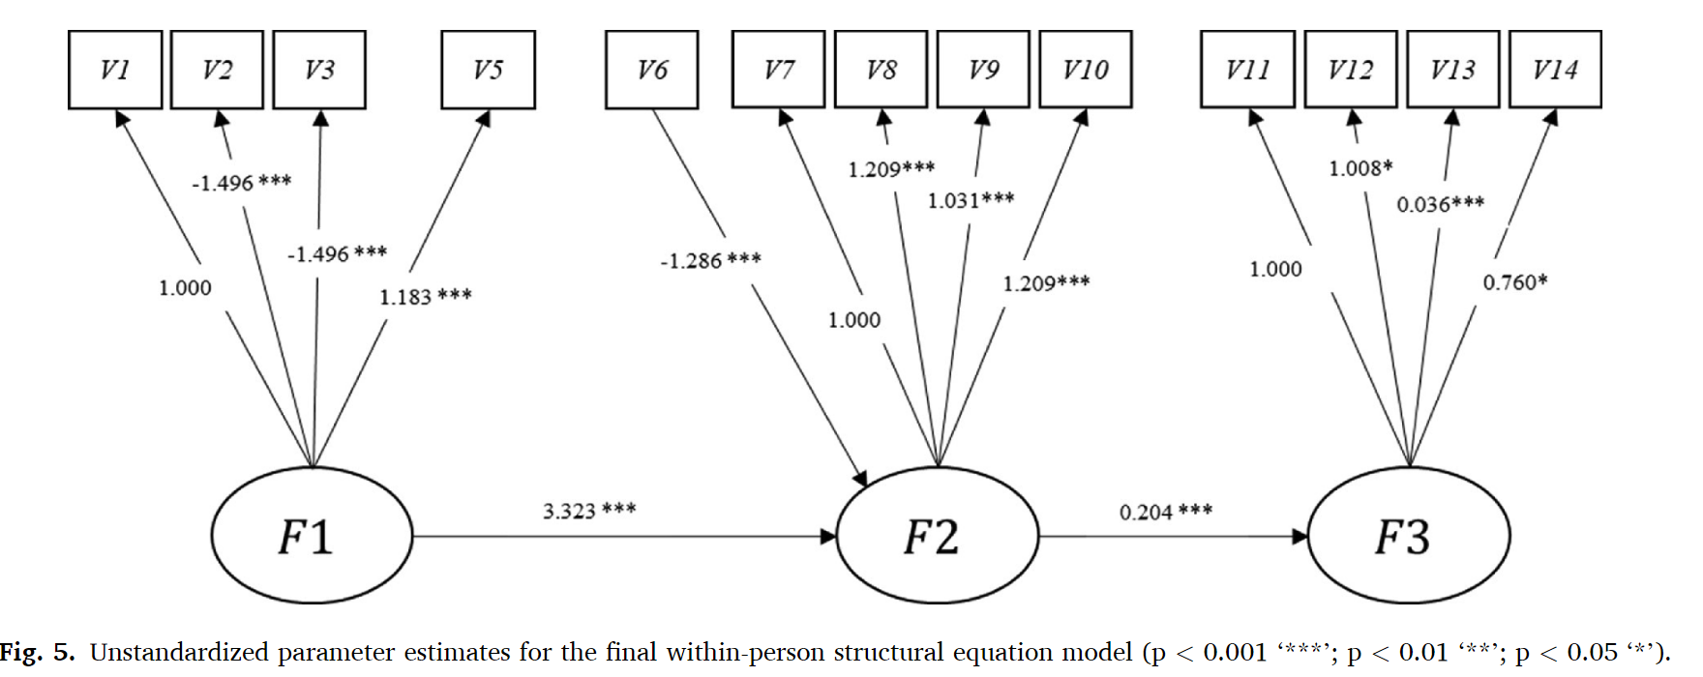
实验数据及结果
CLICK TO INPUT YOUR TITLE
3.预测穿越行为的模型

Slide 25
实验数据及结果
CLICK TO INPUT YOUR TITLE
3.预测穿越行为的模型
该研究结果表明，感知碰撞风险在控制组级差异后中介了环境与过马路行为之间的关系。在组内分析中，环境特征（SE）如能见度障碍、几何图案、路面标线和照明直接影响感知风险（PR），与回归分析结果一致。这些因素通过感知风险间接影响了过马路行为。此外，参与者在分隔街道中感知到的风险较低。因此，分隔道路对过马路行为的间接影响也通过感知风险负向中介。风险感知与等待和反应时间之间的正相关暗示着更高的风险感知可能会增加过马路前的犹豫行为。更高的风险感知还会增加过马路速度和步态波动。
此外，结果显示，街道环境（SE）、感知风险（RP）和过马路行为（CB）等因素在组间分析中并没有显著关联。结果表明，以上的很大一部分可以通过三个因素之间的结构关系来解释，而不是个体特征的异质性。

Slide 26
第五部分
总结与讨论
PART 05

Slide 27
总结与讨论
CLICK TO INPUT YOUR TITLE
总结
1.除速度限制外，所有环境属性都会影响风险感知和穿越行为（风险感知介导作用）。行驶车辆的速度限制并没有对行人专用区的感知风险产生显著影响。在虚拟环境中，行人可能会根据接近车辆的距离而不是速度来判断风险，因为与接近车辆之间的距离与视觉扩展和更大的角度大小有关。
2.环境因素对不同类型道路（即分离和共享）碰撞风险水平的有效性各不相同。它暗示了不同的干预策略。尽管在8米宽的社区道路的空间限制下拓宽人行道是不可行的，但通过铺砌标记或标志提供与加强限速有关的视觉信息可以作为提高共享街道安全性的替代规划干预措施。

Slide 28
总结与讨论
CLICK TO INPUT YOUR TITLE
总结
3.交叉阶段分为开始交叉前的决策阶段和交叉阶段。那些认为撞车风险较高的人需要更长的时间才能决定开始在人行横道上行走，并且在过马路时往往会匆忙行走。同时，交叉阶段较高的交叉速度和步态变异性往往反映出对穿越的信心不足，并危及行人安全。

Slide 29
谢
观
看
谢
Notes:
亮亮图文旗舰店 亮亮图文旗舰店
https://liangliangtuwen.tmall.com

